Slide 1
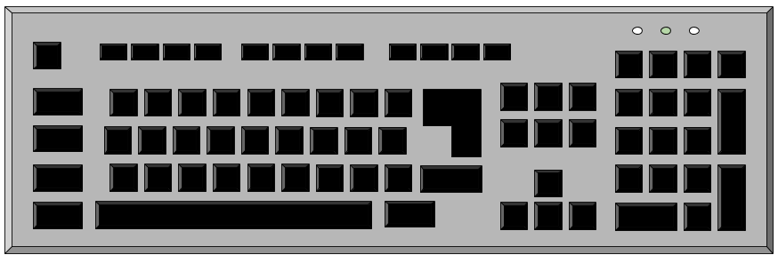

PRODUCTOS.DAT
Se desea realizar un programa que permita actualizar la lista de precios de una empresa en forma individual a cada uno de sus productos.
La empresa trabaja con a lo sumo 100 productos que están guardados en el archivo PRODUCTOS.dat con la siguiente estructura:
• Código (entero) • Precio (float) • Descripción (de hasta 50 caracteres)
Para modificar un precio se ingresa por teclado el código del producto y el nuevo precio. La modificación de precios finaliza con un código de producto igual a 0.
Al finalizar: a. Actualizar el archivo de productos con los nuevos precios b. Exportar a un archivo con formato de texto (.csv) para que la lista de precios pueda ser visualizada directamente utilizando un programa de planillas de cálculo como por ejemplo el Excel.
1) Como sé que como máximo puede tener 100 registros, entonces lo puedo pasar a un vector
2) Se actualizan los datos en memoria, según el ingreso por teclado
3) Se sobreescribe el archivo con los datos de memoria
4) Se exportan los datos
Ejercicio 10.3
PRODUCTOS.csv

